Slide 1
МОУ СШИ № 2 г. Магнитогорска
2022 год культурного наследия народов России
Педагог-библиотекарь:
Попова Н.А.
В своих сказках народ рассказывает о том, к чему он стремился, о чём думал, о чём мечтал.
Сказки разных народов отличаются друг от друга. Но есть общее для всех народных сказок- это стремление народа рассказать о борьбе за свободу, за счастье.
Сказки, сложенные разными народами, в разных краях нашей большой страны.

Slide 2
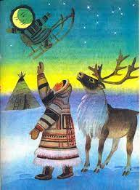
Культурное наследие- это хранимые на природе следы жизнедеятельности прошлых поколений.
Зачем нам культурное наследие?
Культура (в переводе с латинского: обработка, облагораживание, воспитание), исторически сложившийся образ жизни людей, включающий в себя ценности и нормы, верования и обряды, знания и умения, обычаи, способы мышления.
В своих сказках народ рассказывает о том, к чему он стремился, о чём думал, о чём мечтал.
Сказки разных народов отличаются друг от друга. Но есть общее для всех народных сказок- это стремление народа рассказать о борьбе за свободу, за счастье.
Сказки, сложенные разными народами, в разных краях нашей большой страны.

Slide 3
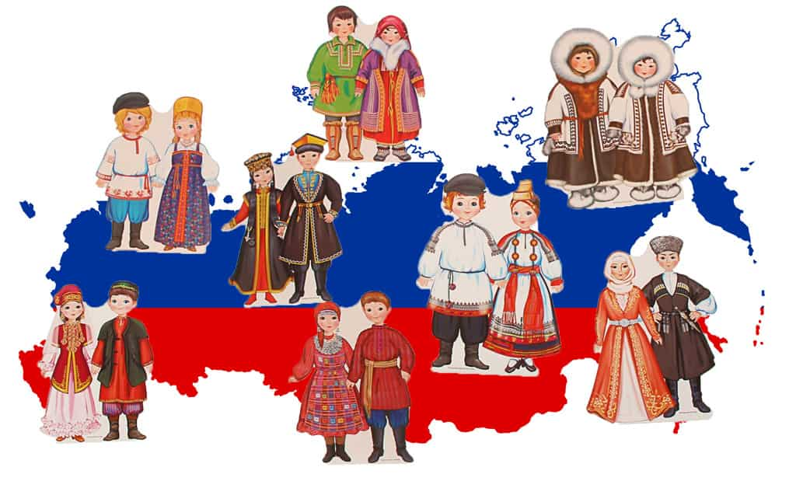
Сказки народов России

Slide 4
Наша страна многонациональна и этим она очень интересна. Взаимодействие разных культур обогащает нас. Каждый народ талантлив по-своему, он донёс до нашего времени в различных жанрах фольклора интересные образцы устного народного творчества.
В своих сказках народ рассказывает о том, к чему он стремился, о чём думал, о чём мечтал.
Сказки разных народов отличаются друг от друга. Но есть общее для всех народных сказок- это стремление народа рассказать о борьбе за свободу, за счастье.
Сказки, сложенные разными народами, в разных краях нашей большой страны.

Slide 5
Эти повествования о возникновении племён, народа, рассказы о прошлом, о важных событиях в истории. В устном народном творчестве разных народов России много общего. Памятники древней литературы- мифы, легенды, сказания отражают представление о человеке и его призвании на Земле, звучат как гимн труду, разуму, добру и красоте.
В своих сказках народ рассказывает о том, к чему он стремился, о чём думал, о чём мечтал.
Сказки разных народов отличаются друг от друга. Но есть общее для всех народных сказок- это стремление народа рассказать о борьбе за свободу, за счастье.
Сказки, сложенные разными народами, в разных краях нашей большой страны.

Slide 6
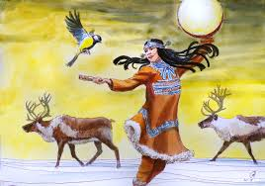
Бесценным наследием представляются легенды и предания народов России. Все происходящие события сохранялись в памяти народа. Литература наполняла жизнь людей глубоким содержанием. У каждого народа нашей страны свои национальные костюмы, песни, танцы.
В своих сказках народ рассказывает о том, к чему он стремился, о чём думал, о чём мечтал.
Сказки разных народов отличаются друг от друга. Но есть общее для всех народных сказок- это стремление народа рассказать о борьбе за свободу, за счастье.
Сказки, сложенные разными народами, в разных краях нашей большой страны.

Slide 7
Всё, что способствовало воспитанию сильного, ловкого, смышленого человека, стало содержанием колыбельных песен, потешек, загадок, сказок. Их всех объединяла надежда на торжество человечности, доброты и милосердия. Это достоинство и ум народа.
В своих сказках народ рассказывает о том, к чему он стремился, о чём думал, о чём мечтал.
Сказки разных народов отличаются друг от друга. Но есть общее для всех народных сказок- это стремление народа рассказать о борьбе за свободу, за счастье.
Сказки, сложенные разными народами, в разных краях нашей большой страны.

Slide 8
Раньше люди верили в существование духов, хозяев природы. Нет такой речки, нет такой горы, про которую не существовало бы легенды, песни или сказки. Обычаи и обряды народов России связаны с трудом, природой, почитанием отцов и дедов. Сказки, предания имеют большую познавательную ценность.
В своих сказках народ рассказывает о том, к чему он стремился, о чём думал, о чём мечтал.
Сказки разных народов отличаются друг от друга. Но есть общее для всех народных сказок- это стремление народа рассказать о борьбе за свободу, за счастье.
Сказки, сложенные разными народами, в разных краях нашей большой страны.

Slide 9
В сказках народов России живёт мечта человека о счастье, о чудесах. Сказка - удивительное творение, она возвышает человека, радует его, даёт веру в свои силы, увлекает.
Они передавались из уст в уста. В сказках нашёл отражение животный и растительный мир той страны, где эти сказки появились. Сказка- это отражение народной жизни.
В своих сказках народ рассказывает о том, к чему он стремился, о чём думал, о чём мечтал.
Сказки разных народов отличаются друг от друга. Но есть общее для всех народных сказок- это стремление народа рассказать о борьбе за свободу, за счастье.
Сказки, сложенные разными народами, в разных краях нашей большой страны.

Slide 10
Центральным в сказке является образ положительного героя. Он воплощает в себе народный идеал красоты того или иного народа, нравственной силы, доброты. Сказки обладают огромным обаянием. Они будят любознательность и интерес к другим народам, их культуре, сближают людей разных народов.
В народных сказках раскрывается чудесный и необычный мир.
В своих сказках народ рассказывает о том, к чему он стремился, о чём думал, о чём мечтал.
Сказки разных народов отличаются друг от друга. Но есть общее для всех народных сказок- это стремление народа рассказать о борьбе за свободу, за счастье.
Сказки, сложенные разными народами, в разных краях нашей большой страны.

Slide 11
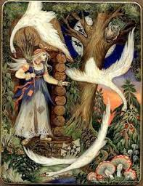
Не бойся сказок. Бойся лжи. А сказка? Сказка не обманет. Ребенку сказку расскажи — На свете правды больше станет.
Валентин Берестов

Slide 12
Список литературы:
Большая Российская энциклопедия: В 30 т./ Председатель Науч.-ред. совета Ю.С. Осипов. Отв.ред. С.Л.Кравец Т.16. Крещение Господне- Ласточковые.- М.: Большая Российская энциклопедия, 2010.-751 с.: ил.: карт.
Гора самоцветов: Сказки народов СССР в пересказе М.Булатова/Рис. И. Кузнецова.- Переизд.-М.: Дет.лит., 1984.- 416 с, ил.
Как братья отцовский клад нашли: Сказки/Пер. с языков народов СССР; Сост.И.С. Балаховская; Худож.В.Бритвин.-М.: Дет.лит., 1988.-128 с.: ил.
Волшебный цветок: Сказки народов РСФСР/ Сост.М.Р.Файзуллина; Ред. Л.Н. Жаркова; Худож.В.А. Малякин- Казань.: Татарское книжное издательство, 1983.-240 с.
В своих сказках народ рассказывает о том, к чему он стремился, о чём думал, о чём мечтал.
Сказки разных народов отличаются друг от друга. Но есть общее для всех народных сказок- это стремление народа рассказать о борьбе за свободу, за счастье.
Сказки, сложенные разными народами, в разных краях нашей большой страны.

